Slide 1
FOTOGRAFIA E EDUCAÇÃO: a importância da fotografia na Educação
Professora Maura
Apodi, 12 de março de 2013

Slide 4
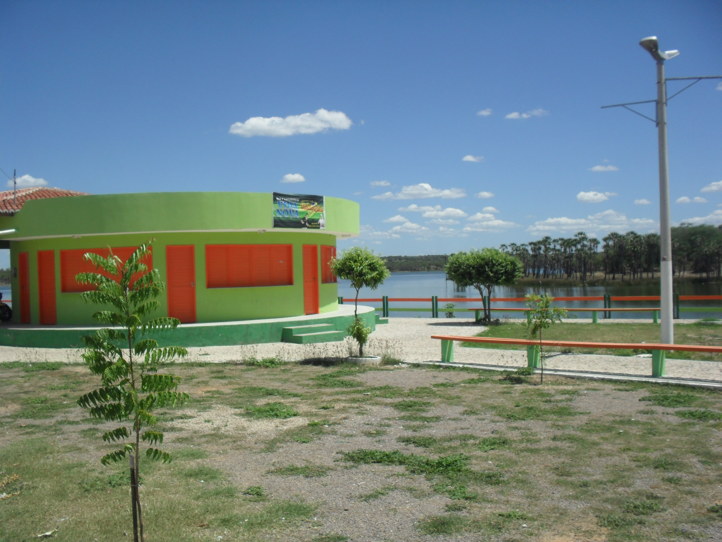

Slide 5
CÂMARA ESCURA
O primeiro exemplo da máquina fotográfica que hoje se conhece, foi à chamada “câmara escura”. A 1ª câmara foi inventada no inicio do século XVI. Muitos historiadores afiançam que a invenção foi de várias pessoas dentre elas o Italiano Leonardo da Vinci (1452-1519). A noção de seus princípios óticos se atribui a Aristóteles, anos antes de Cristo, e seu uso para observação de eclipses e auxílio ao desenho, a Giovanni Baptista Della Porta. A invenção da fotografia foi atribuída ao francês Nicéphore Niépce entre 1823 e 1826. Nicéphore Niépce utilizou uma caixa como câmara, uma lente biconvexa e uma placa movida por uma liga metálica à base de estanho e chumbo; o tempo de apresentação foi de cerca de oito horas.
Referencial: Revista Nova Escola e O Ato Fotográfico, Philippe Dubois. (vejam no face book ( texto completo).

Slide 6
É muito importante ter fotos reveladas da família, os álbuns de fotos orientam por exemplo, as crianças facilitando a formação de sua personalidade.
Os professores devem pedir fotos da família, das férias, de fatos que ajudem as crianças se identificarem com seus costumes familiares. As novas tecnologias introduziram na vida das pessoas a fotografia digital, que é pratica, util e divertida, mas nada substitui um álbum.

Slide 7
A palavra foto é um termo que deriva do grego, phôs, luz. Fotografia quer dizer a arte de fixar a luz de objetos utilizando determinadas substâncias. A primeira forma de “fixação da luz” foi a heliografia, desenvolvida em 1826 por Joseph Nicéphore Niépce. Da sua associação com Louis Daguerre, em 1839, surgiu o daguerreótipo (usava-se uma fina camada de prata polida, que era aplicada sobre uma placa de cobre com vapor de iodo e resultava uma imagem nítida, mas com uma única cópia). Paralelamente, em 1835, William Talbot produzia o primeiro calótipo, que reproduzia a imagem em papel albuminado.

Slide 8
Entre as décadas de 1820 e 1860 foram desenvolvidas diversas técnicas que levaram ao desenvolvimento da fotografia. Enquanto técnica que exigia profissionais especializados e material caro, a fotografia chegou ao Brasil em meados do século XIX como uma prática da elite. Inicialmente tornou-se um instrumento para captar retratos desta elite, através dos cartões de visitas ou para demonstrar os espaços ocupados pelos indivíduos desta elite. O universo escolar também era retratado, geralmente encomendado pelas instituições de ensino e falando de uma história oficial.

Slide 9
Desde a segunda metade do século XIX transita pelo universo das imagens o que podemos denominar de cartões postais escolares, focalizando escolas de todos os níveis. Nelas, em sua maioria, encontramos imagens das fachadas dos prédios escolares e, no verso, propagandas sobre a excelência do ensino, da disciplina, da competência moralizadora e conteudística de seus professores. Como um recurso muito presente nessa longa duração da fotografia escolar, nos postais escolares as imagens associam a arquitetura à modernidade das propostas pedagógicas. (BARROS, 2005, p. 122)

Slide 10
Já no início do século XX o foco das fotografias remetia a momentos que demonstravam os conteúdos curriculares e suas práticas de ensino ou o cotidiano de atividades extraclasse. As fotos oficiais também retratavam eventos solenes (desfiles, formaturas, homenagens, etc.).
Para o historiador da educação, as fotografias podem transformar-se em fontes históricas iconográficas. Na maioria das vezes a fotografia é utilizada enquanto ilustração, sendo uma complementação e afirmação de algo que já está sendo dito em documentos escritos. Neste sentido, a foto não cumpre o seu caráter documental. È preciso ir além. É preciso considerá-la enquanto um monumento, aquilo que, no passado, a sociedade queria perenizar de si mesma para o futuro.

Slide 11
Concebida como monumento, a fotografia impõe ao historiador uma avaliação que ultrapasse o âmbito descritivo. Neste caso, ela é agente do processo de criação de uma memória que deve promover tanto a legitimação de uma determinada escolha quanto, por outro lado, o esquecimento de todas as outras. Neste sentido, a produção da mensagem fotográfica está atrelada ao controle dos meios técnicos de produção cultural que, até por volta da década de 1950, ainda era privilégio quase exclusivo de setores da classe dominante. (CARDOSO e MAUAD, 1997, p. 407)

Slide 12
Desta forma, a foto deixa de ser uma imagem retida no tempo para se tornar uma imagem que se processa através do tempo. Ela reflete aspectos da vida material que aparece, aos nossos olhos, superior a qualquer relato escrito. Têm-se também que levar em consideração a fotografia em sua dimensão simbólica. Ela é uma representação da realidade, é construída. Não é uma unidade em si. É uma idéia que tem uma materialidade e se apresenta como a expressão de um dizível fotográfico.
Para utilizar a fotografia enquanto documento, deve-se levar em consideração alguns agentes daquele tempo que se quer retratar. Deve-se considerar o olhar do fotógrafo, o olhar do fotografado e o olhar do contratante. A interferência destes três agentes é imprescindível para compreendermos o resultado final da obra.

Slide 13
Bibliografia:
BARROS, Armando Martins. Os álbuns fotográficos com motivos escolares: veredas ao olhar. In: GATTI Jr., Décio e INÁCIO FILHO, Geraldo (orgs.). História da educação em perspectiva. Ensino, pesquisa, produção e novas investigações. Campinas, SP: Autores Associados; Uberlândia, MG: EDUFU, 2005
BORGES, Maria Eliza Linhares. História e fotografia. 2a. ed. Belo Horizonte: Autêntica, 2005
CARDOSO, Ciro Flamarion e MAUAD, Ana Maria. História e imagem: os exemplos da fotografia e do cinema. In: CARDOSO, Ciro e VAINFAS, Ronaldo ( orgs.)Domínios da história. Ensaios da teoria e metodologia .Rio de Janeiro: Campus, 1997.

